Slide 1

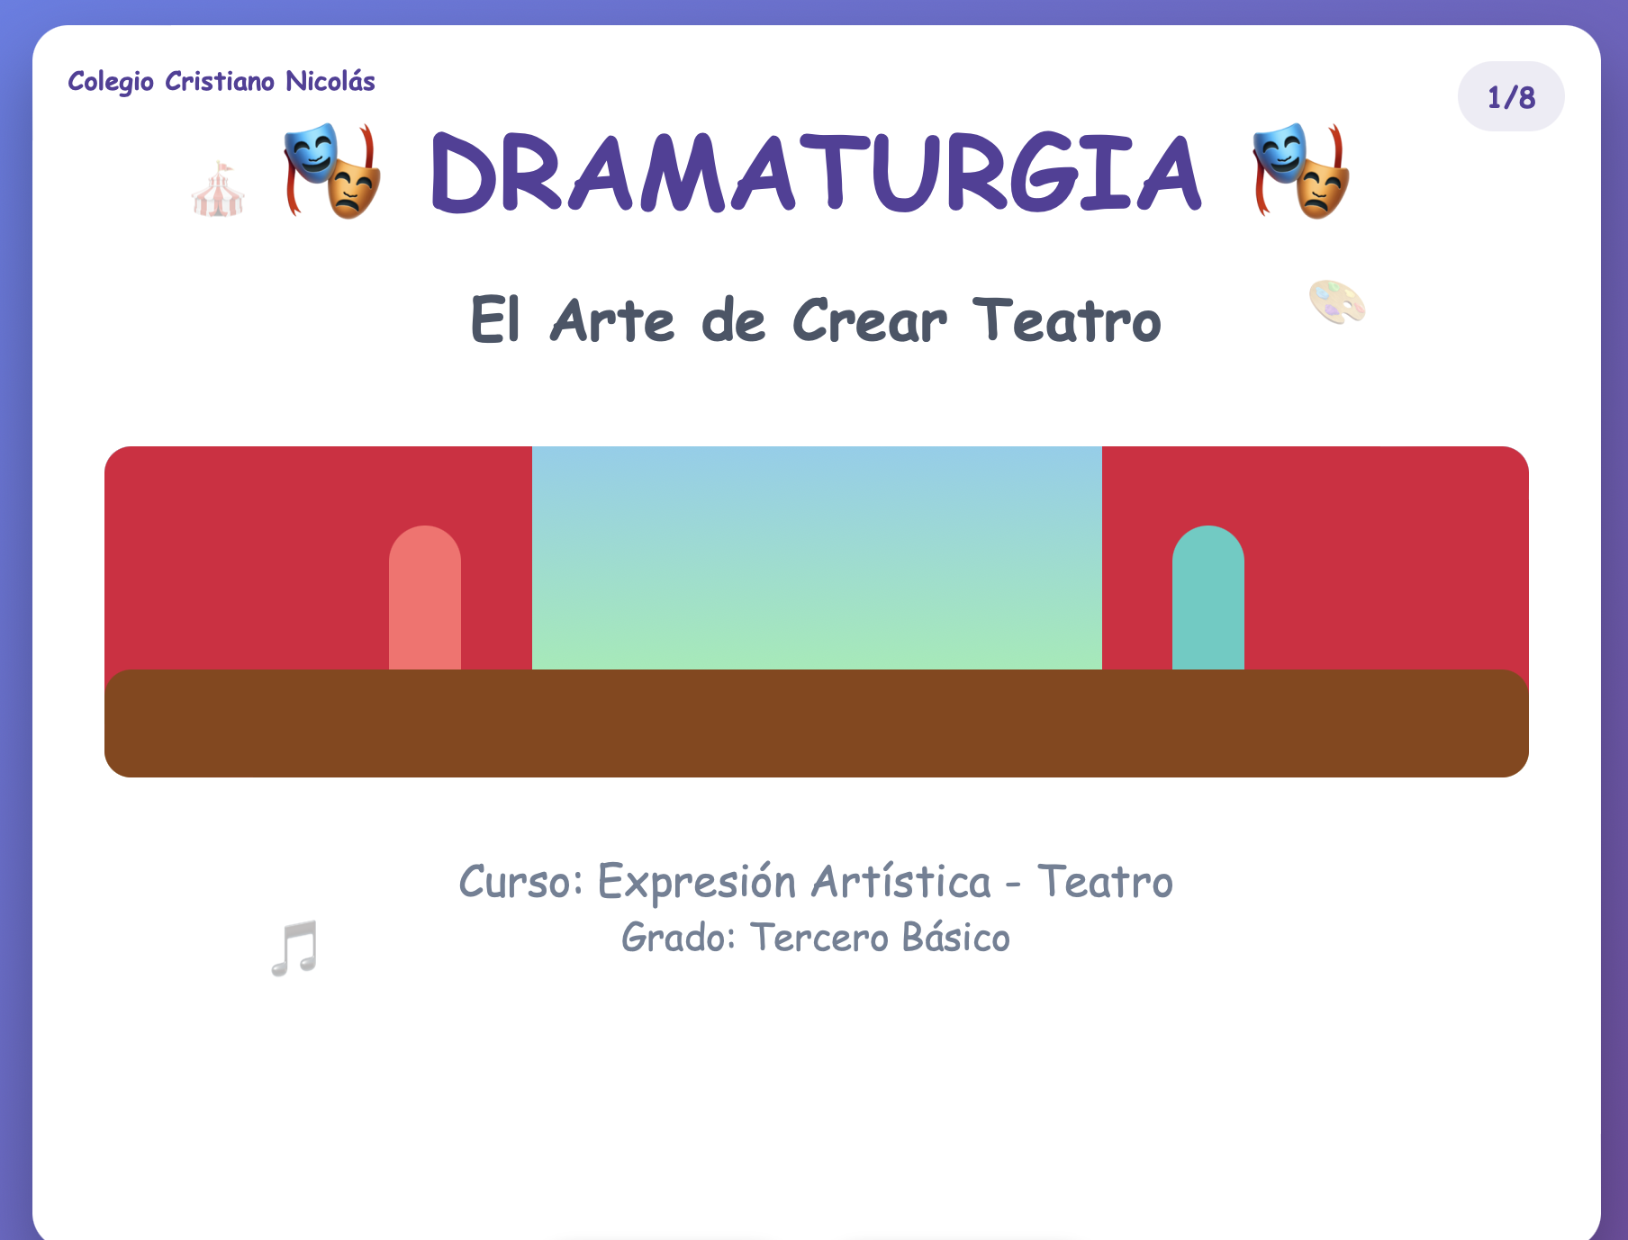


Slide 2
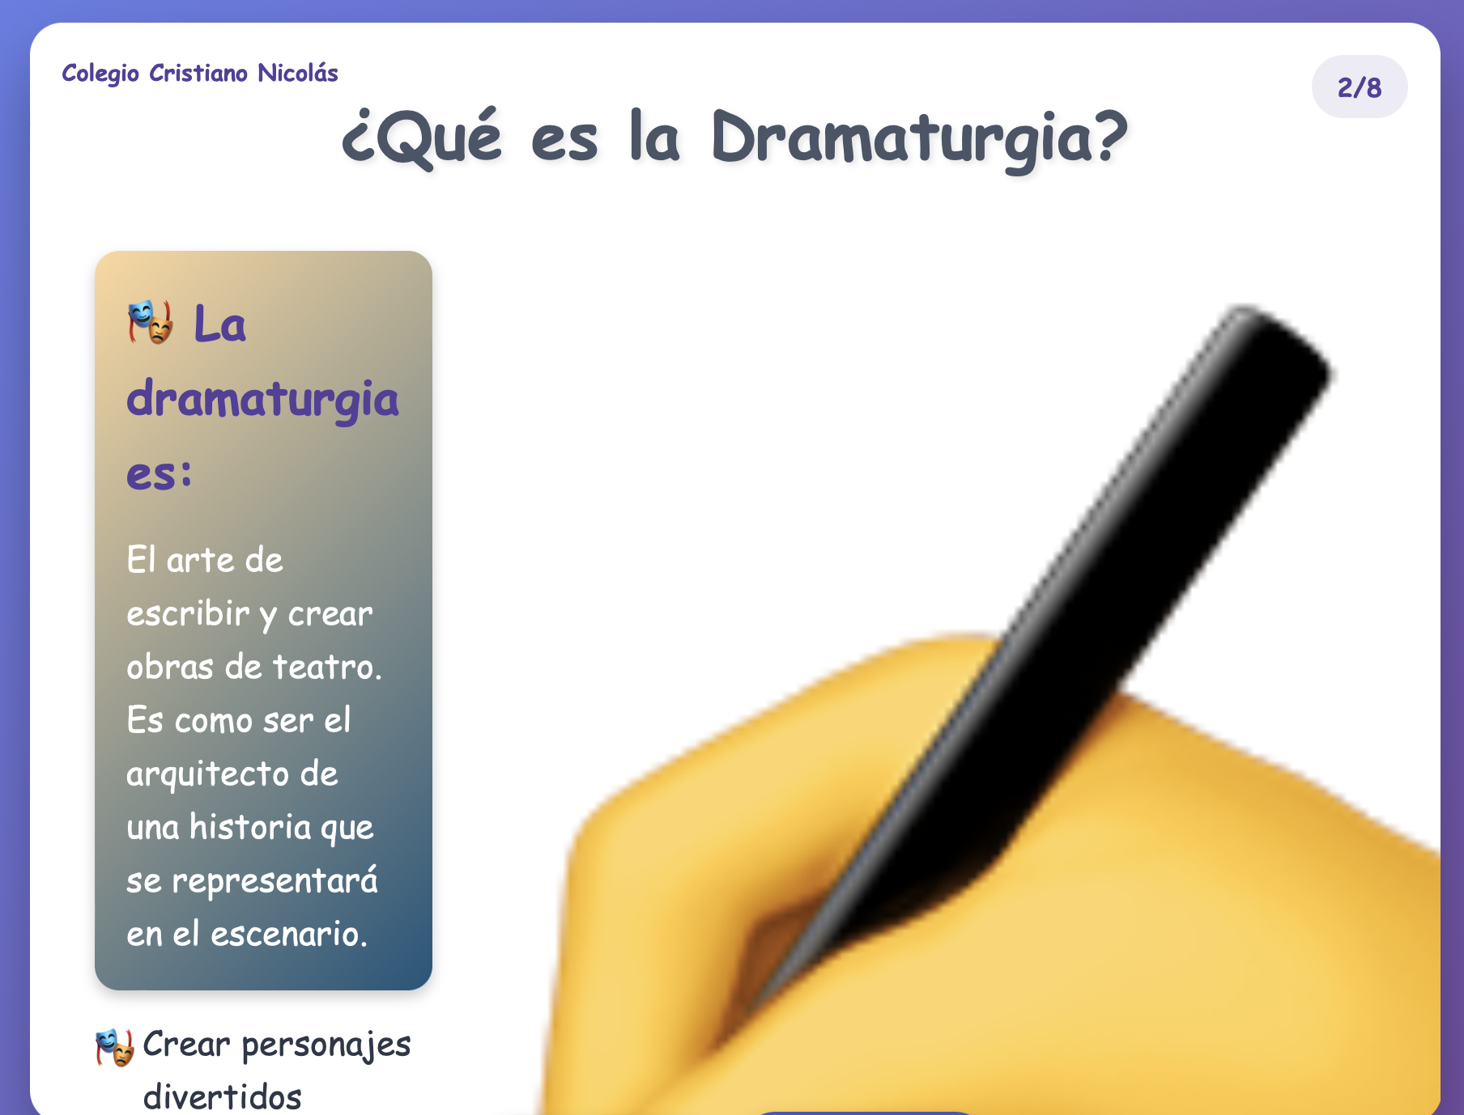

Slide 3
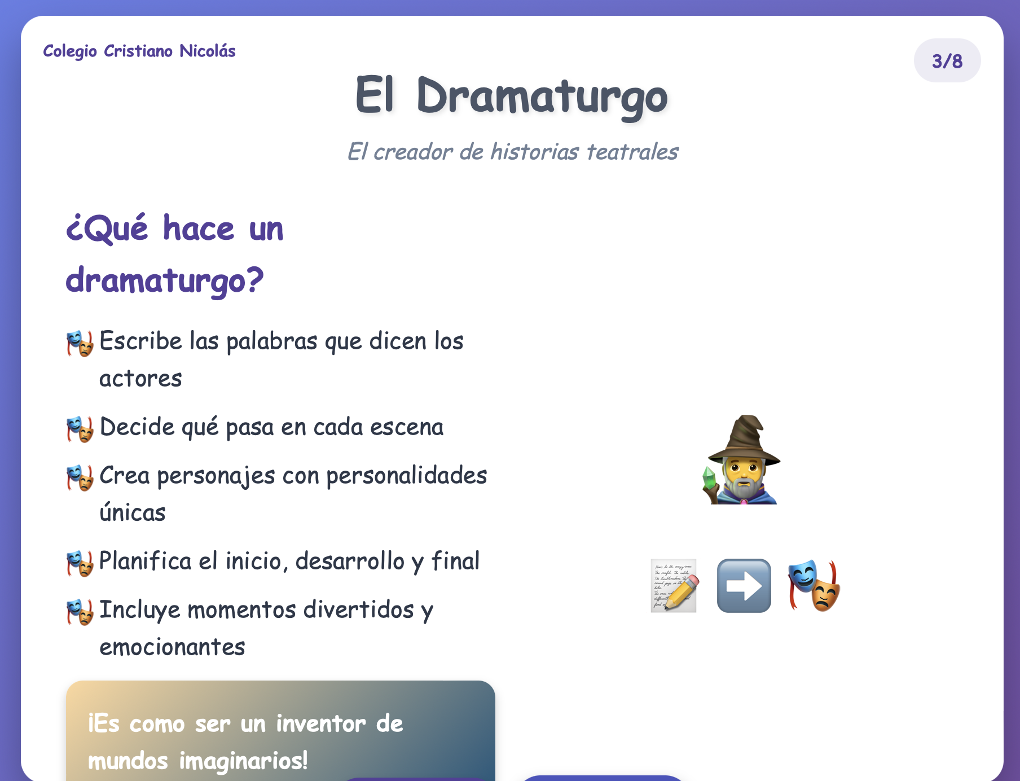

Slide 4
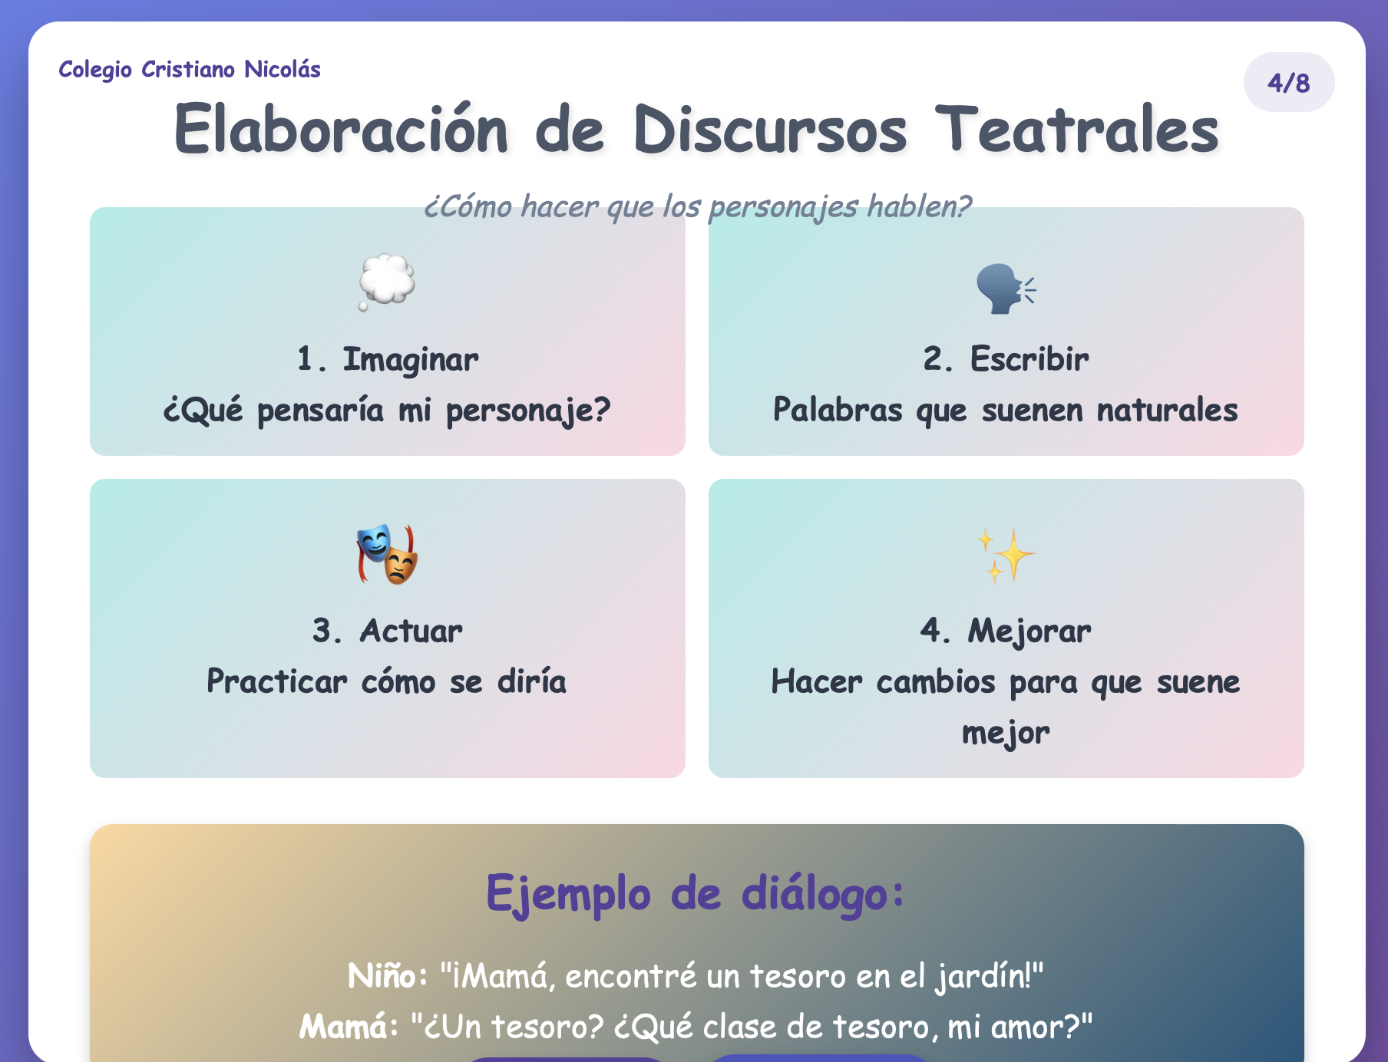

Slide 5
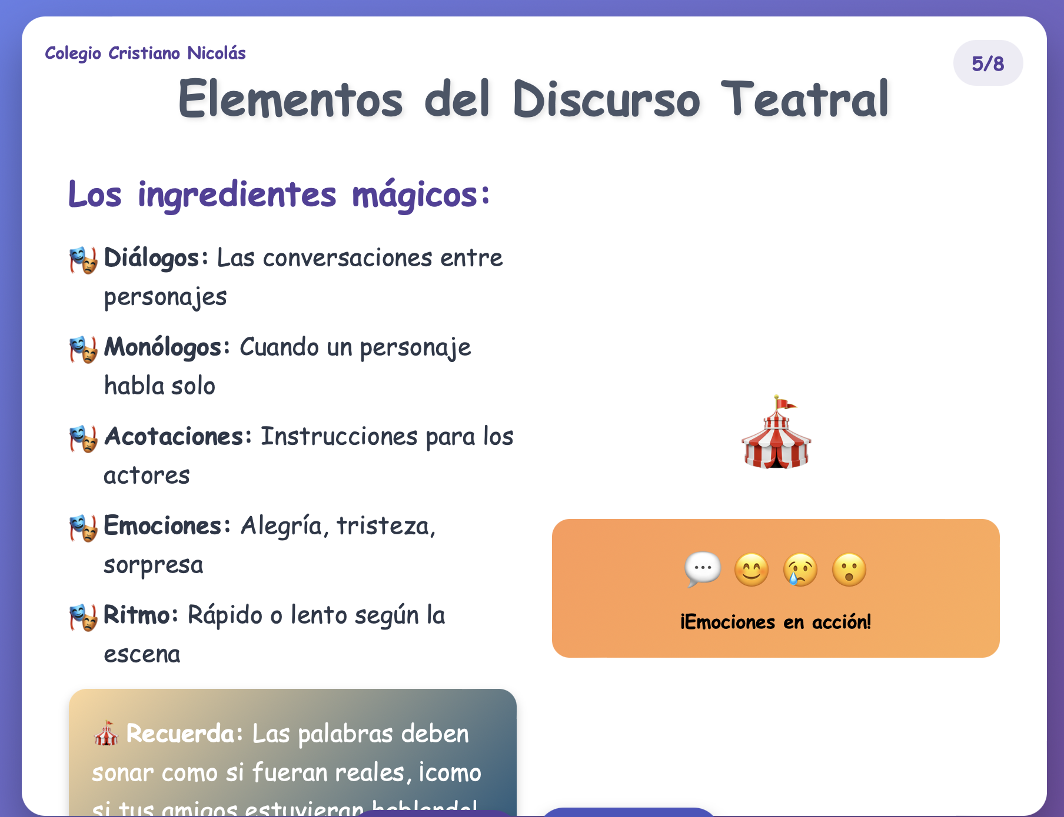
RECUERDA: Las palabras deben sonar como que fueran reales, como si tus amigos estuvieran hablando

Slide 6

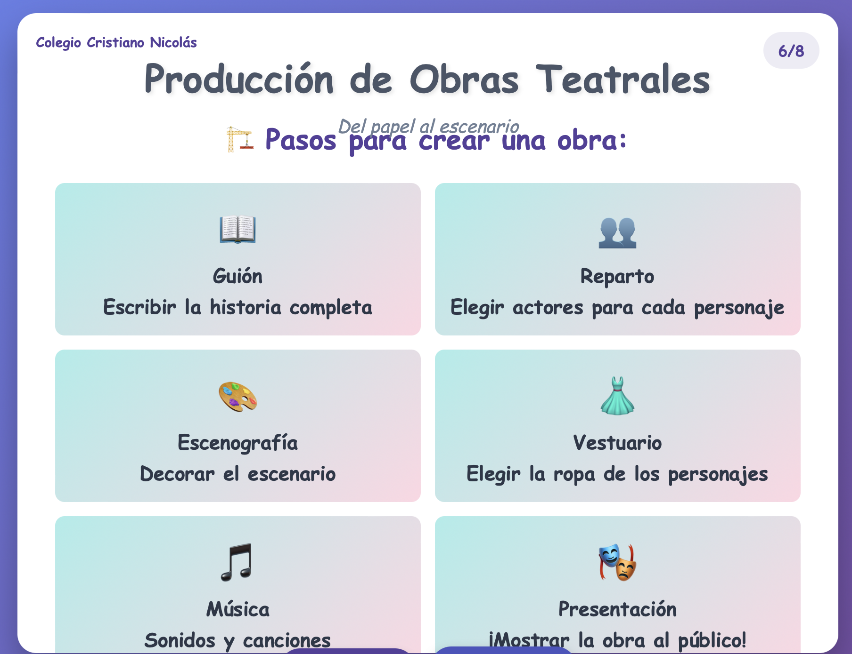
Captura de pantalla 2025-07-23 a la(s) 2.11.17 p. m.

Slide 7


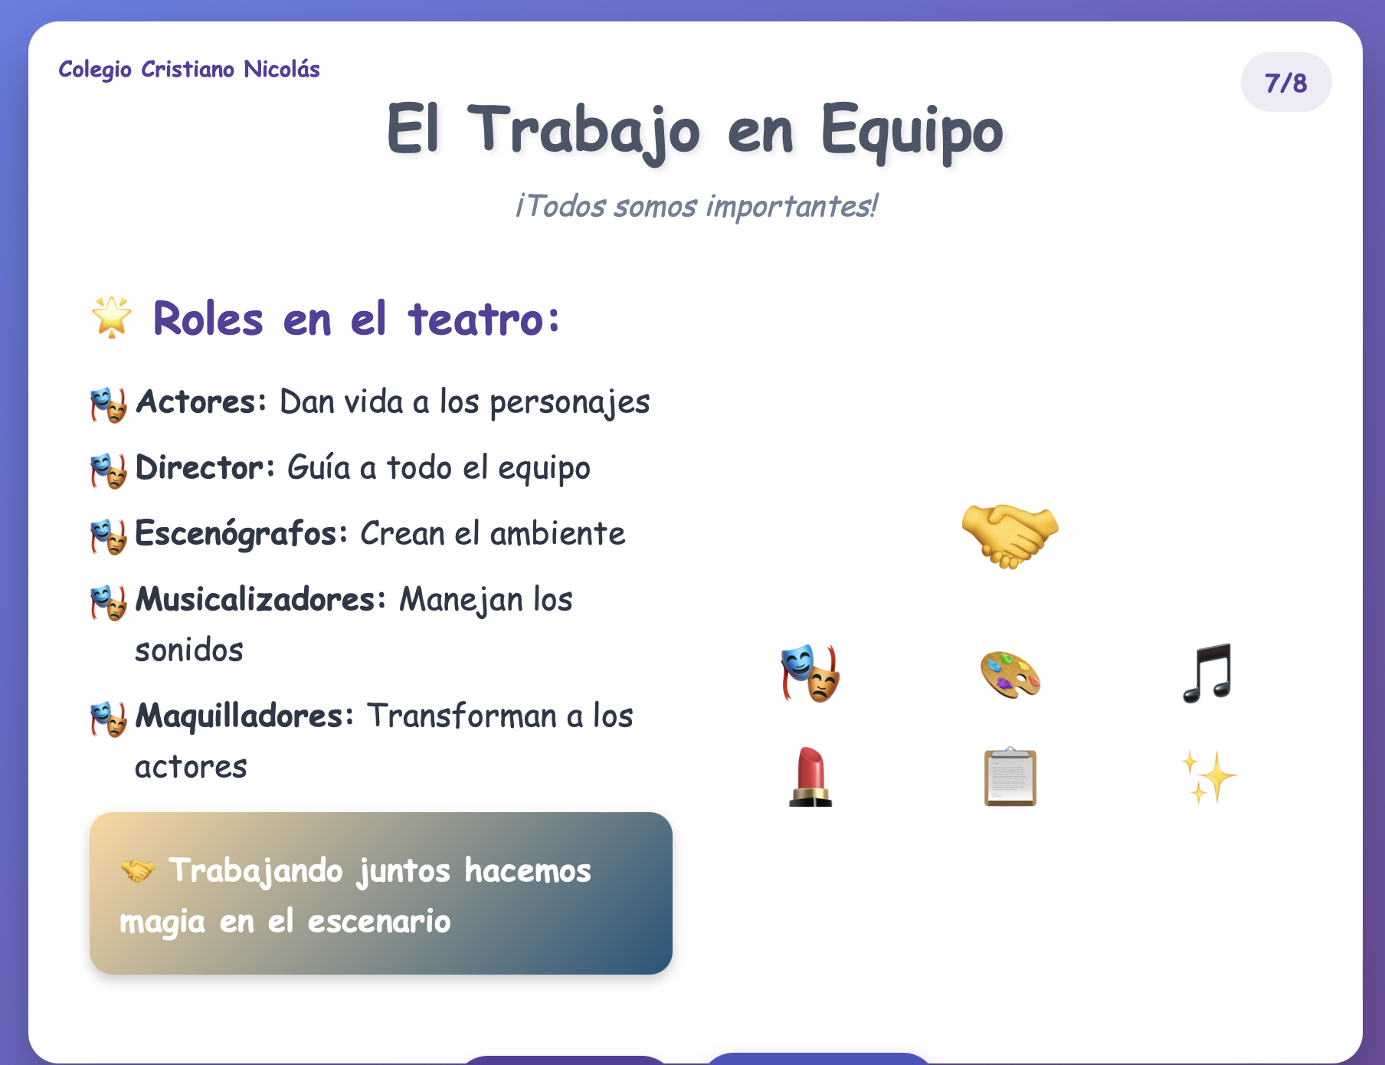


Slide 8
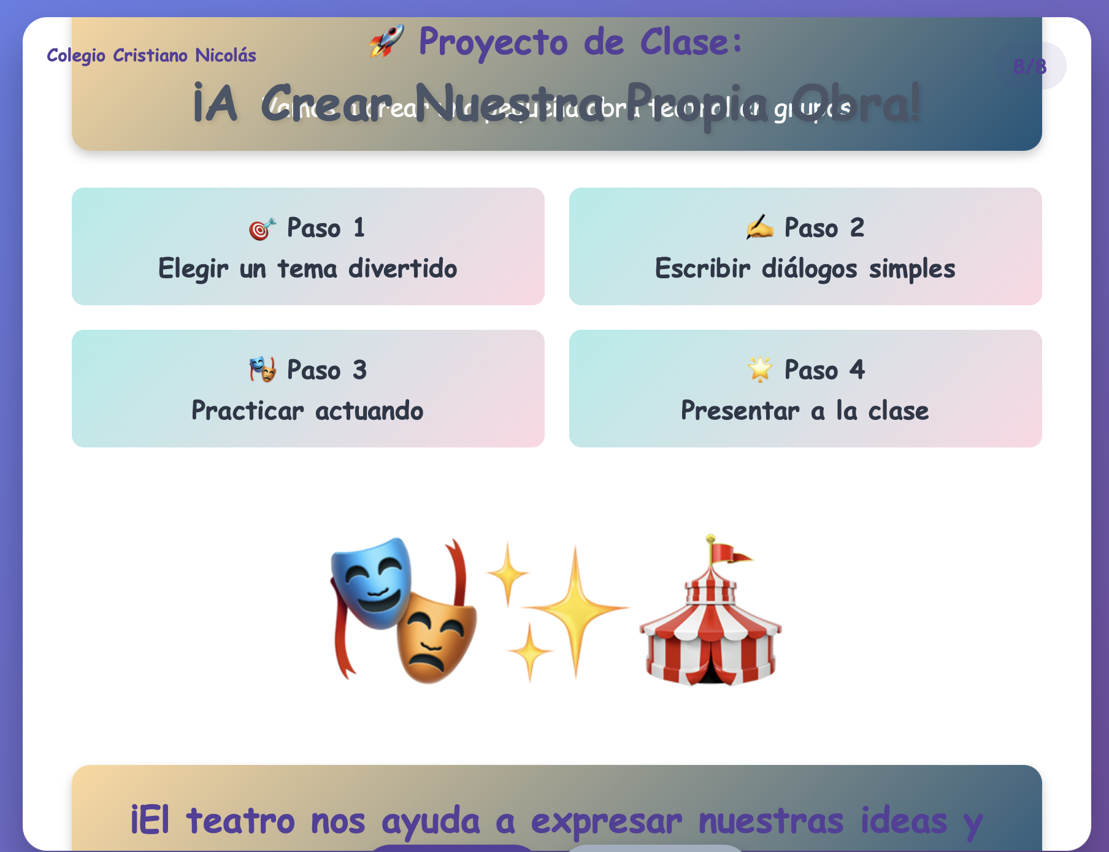
A CREAR NUESTRA PROPIA OBRA
¡El teatro nos ayuda a expresar nuestras ideas y emociones de manera creativa!

